Slide 1
第八章 负反馈放大电路
8-3 交流负反馈放大电路的四种基本组态
Notes:
*

Slide 2
负反馈的四种类型及判断方法
从输出端看，反馈量是取自于输出电压（电压反馈），还是取自于输出电流（电流反馈）；即反馈的目的是稳定输出电压，还是稳定输出电流。
从输入端看，反馈量与输入量是以电压方式相叠加（串联负馈），还是以电流方式相叠加（并联反馈）；即反馈的结果是减小净输入电压，还是减小净输入电流。
因此，交流负反馈有四种组态：
电压串联负反馈
电压并联负反馈
负反馈的类型
电流串联负反馈
电流并联负反馈
Notes:
*

Slide 3
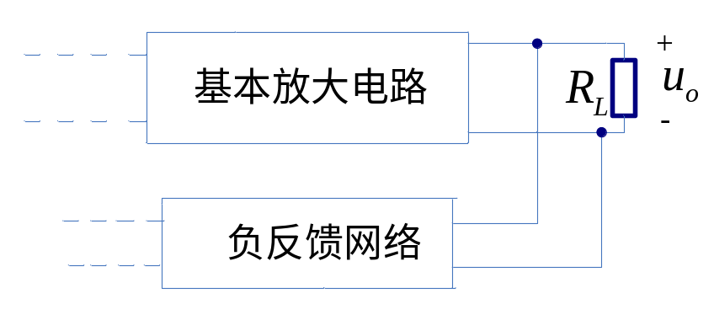
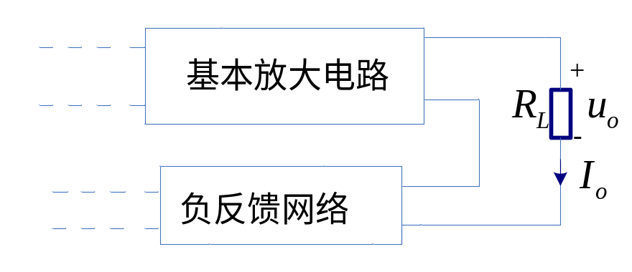
一、电压与电流负反馈电路
当输出信号为电压u_{o}时，反馈量取自输出电压，所以是电压负反馈。
反馈量取自流过负载的电流I_{o}，所以为电流负反馈。
判断方法：假设将负载短路，若反馈量消失，则为电压反馈，否则为电流反馈

Slide 4
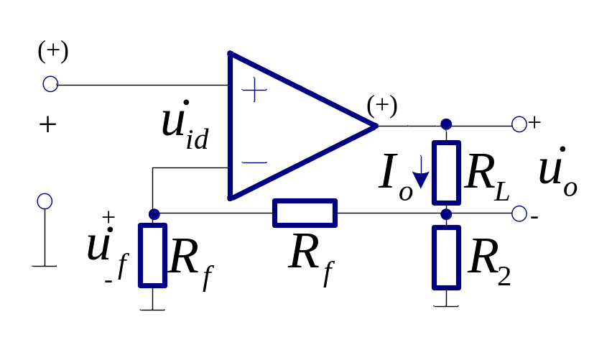
例8-4
试判断下图所示放大电路是电压还是电流反馈？
解：假设将负载短路，反馈量依然存在，因此为电流反馈电路。

Slide 5
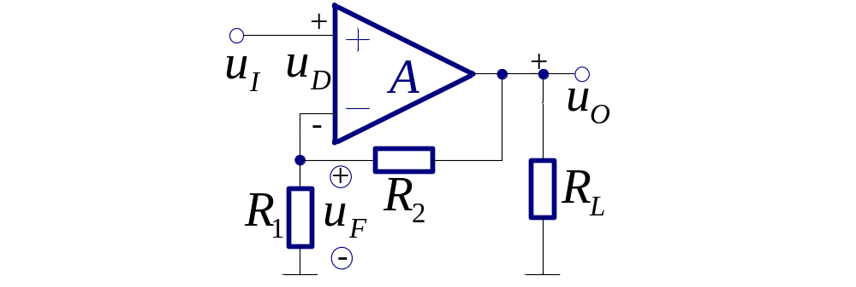
例8-5
试判断下图电路是电压反馈还是电流反馈？
解：如果将负载短路，可以看出输出端接地，输出量为零，使得反馈量消失，因此是电压负反馈电路。

Slide 6
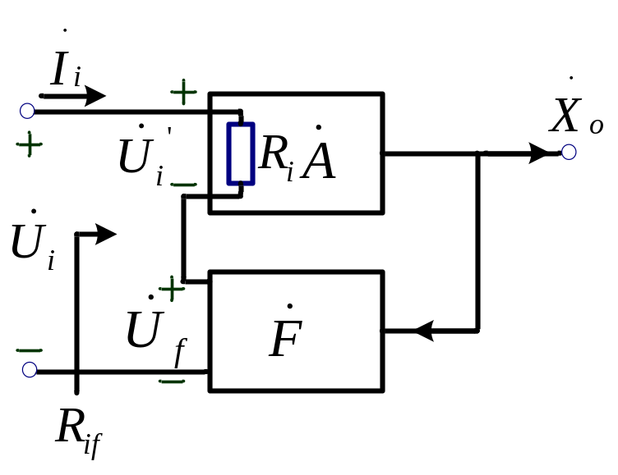
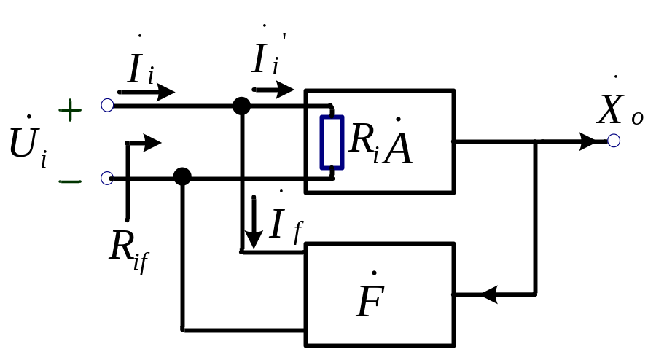
二、串联与并联负反馈电路
串联反馈电路：基本放大电
路、信号源以及反馈电路三者
之间的连接关系为串联
并联反馈电路：基本放大电
路、信号源以及反馈电路三者
之间的连接关系为并联

Slide 7
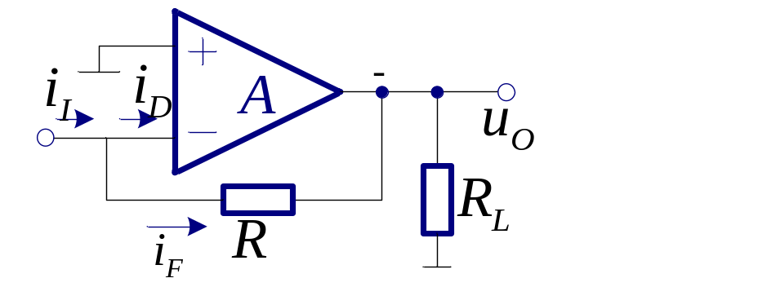
例8-6
如图所示负反馈放大电路中，相关电位及电流的瞬时极性和电流方向如图中所标注。试判断该放大电路的反馈是：1.电压反馈还是电流反馈；2.串联反馈还是并联反馈
解：
将放大电路的负载R_{L}短路，反馈量消失——电压反馈
从输入端看放大电路、信号源与反馈电路成并联关系——并联负反馈
结论：该电路为电压并联负反馈电路。

Slide 8
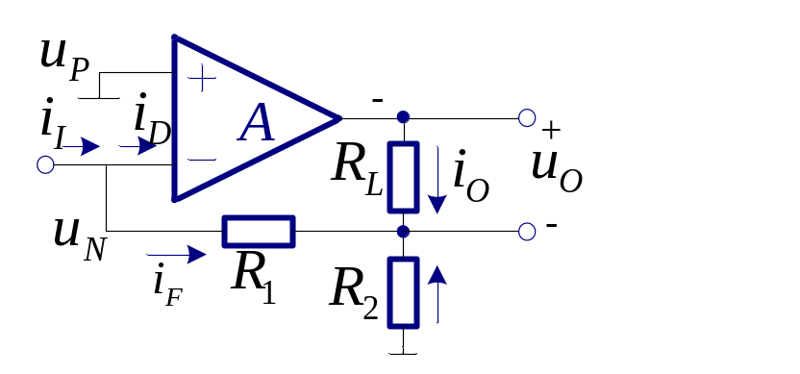
例8-7
在下图所示的负反馈放大电路中，各支路电流的瞬时极性如图中所标注。判断反馈类型。
解：
如果将负载R_{L}短路，反馈量存在，因此是电流负反馈电路。
表明反馈信号取自输出电流i_{o}，形成反馈电流i_{F}，并将与输入电流i_{I}求差后放大，所以从输入端看放大电路、反馈电路以及信号源三者间是一种并联关系，因而电路引入了电流并联负反馈。

Slide 9
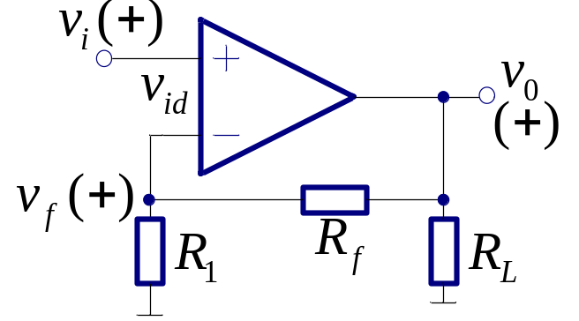




例8-8
试分析下图所示电路中引入的是正反馈还是负反馈，若为交流负反馈则说明反馈的组态。
解：
用瞬时极性法判断反馈极性，即令 极性为“＋”，经运放后，进行同相放大， 也为“＋”，因此 也为“＋”，于是净输入电压 比没有反馈时减小了，所以引入的是负反馈。
将放大电路的负载R_{L}短路，反馈量消失——电压反馈
在放大电路的输入端，反馈网络串联于输入回路中，反馈信号与输入信号以电压形式比较，因而是串联反馈。
综上所述，图示电路是电压串联负反馈电路。

Slide 10
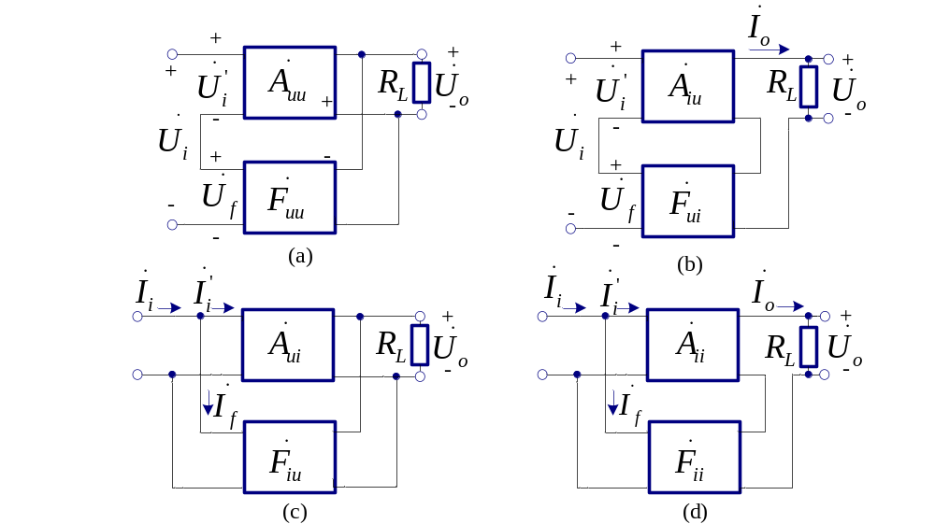
负反馈放大电路的四种基本组态
(a)电压串联负反馈电路 (b)电流串联负反馈电路
(c)电压并联负反馈电路 (d)电流并联负反馈电路

Slide 11
总结：
判断是电压反馈还是电流反馈，从输出回路分析
判断是串联反馈还是并联反馈，从输入回路分析
反馈量取自电压时为电压反馈
反馈量取自电流时为电流反馈。
虚拟短路法：
将负载短路，若反馈量消失，则为电压反馈，否则为电流反馈。
串联反馈（以电压形式出现，适用于电压源）
并联反馈（以电流形式出现，适用于电流源）

